Slide 1

Presentación actas y acuerdos Reunión CNO 718 5 de octubre de 2023

Slide 2
Actas

Slide 3
Actas pendientes
ACTA 710: Publicada para comentarios el 4 de septiembre. Comentarios de PROELECTRICA, AIRE, TEBSA, XM e ISAGEN.
ACTAS 711,712,713, 715, 716 y 717 : C N O no presenciales.
ACTAS 714: Publicada para comentarios el 2 de octubre. Comentarios deTEBSA e ISAGEN.

Slide 4
Acuerdos

Slide 5
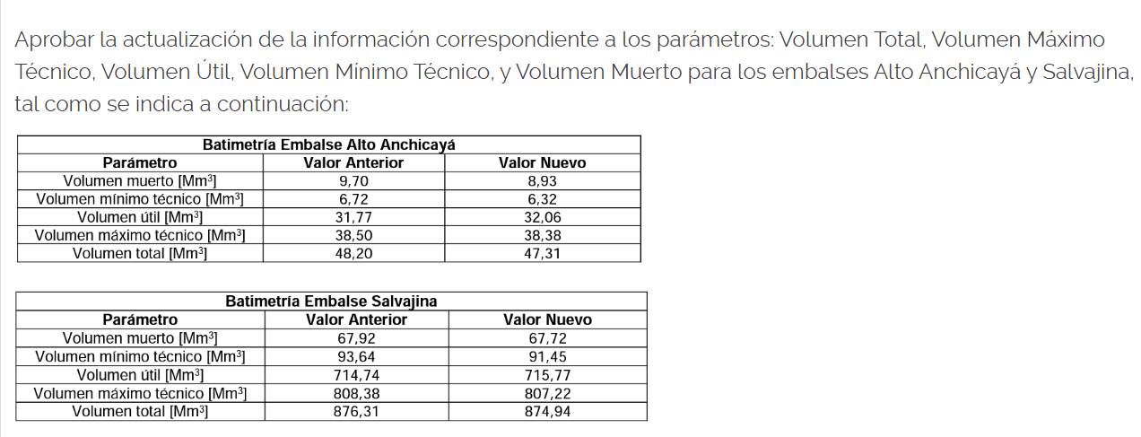
Por el cual se aprueba la actualización de información de unos parámetros técnicos de los volúmenes de los embalses Alto Anchicayá y Salvajina
Cumplimiento: Acuerdo 565 de 2012, 1287 de 2020 y 1585 de 2022
Concepto: SURER
Recomendación: Comité de Operación

Slide 6
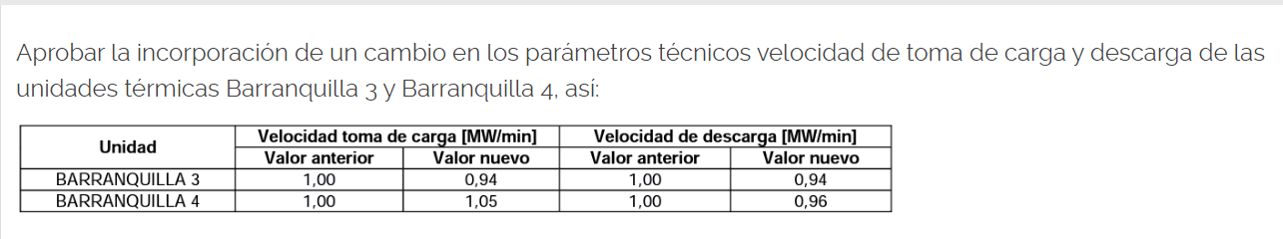
Por el cual se modifica el parámetro de velocidad de toma de carga y descarga de las unidades Barranquilla 3 y Barranquilla 4
Cumplimiento: Acuerdo 1573 y 1585 de 2022
Concepto: Subcomité de Controles
Recomendación: Comité de Operación

Slide 7
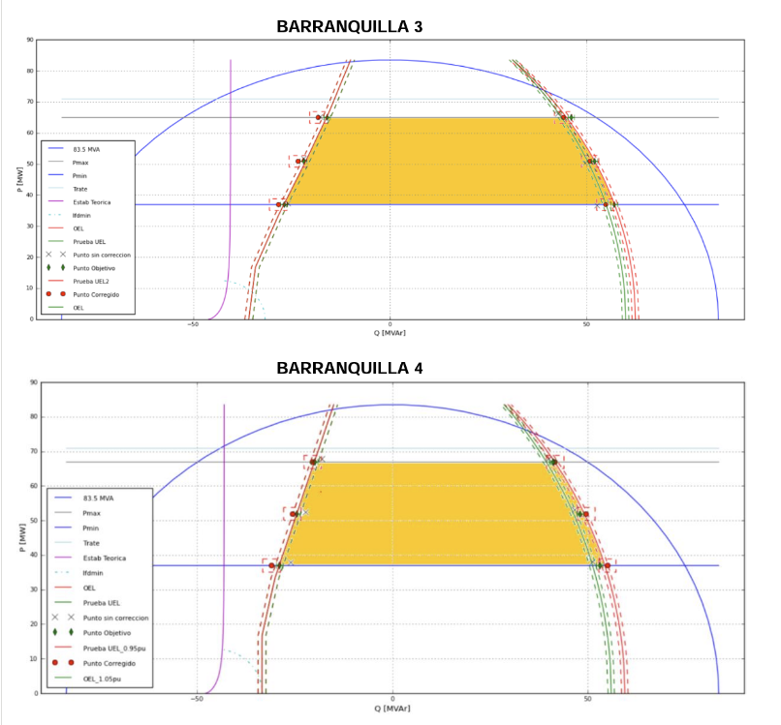
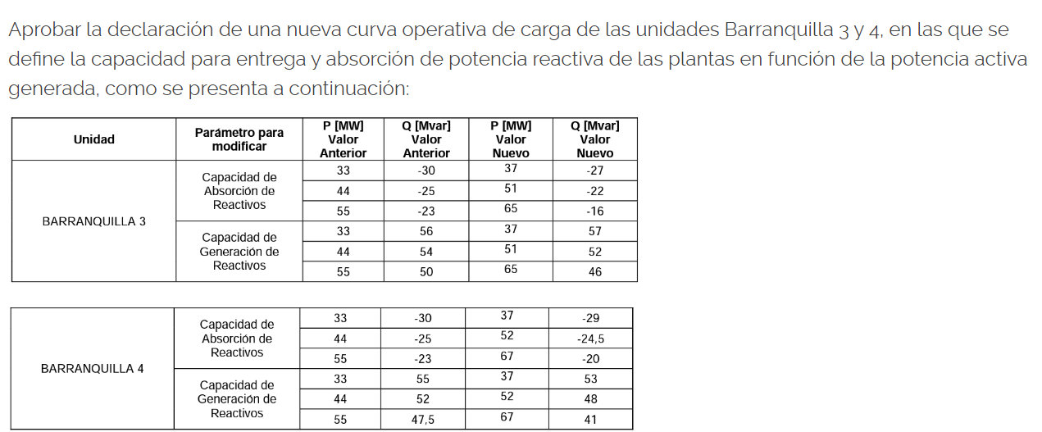
Por el cual se aprueba la incorporación del cambio en los límites de generación y absorción de potencia reactiva de las unidades Barranquilla 3 y 4
Cumplimiento: Acuerdo 1585 y 1586 de 2021
Concepto: Subcomité de Controles
Recomendación: Comité de Operación

Slide 8
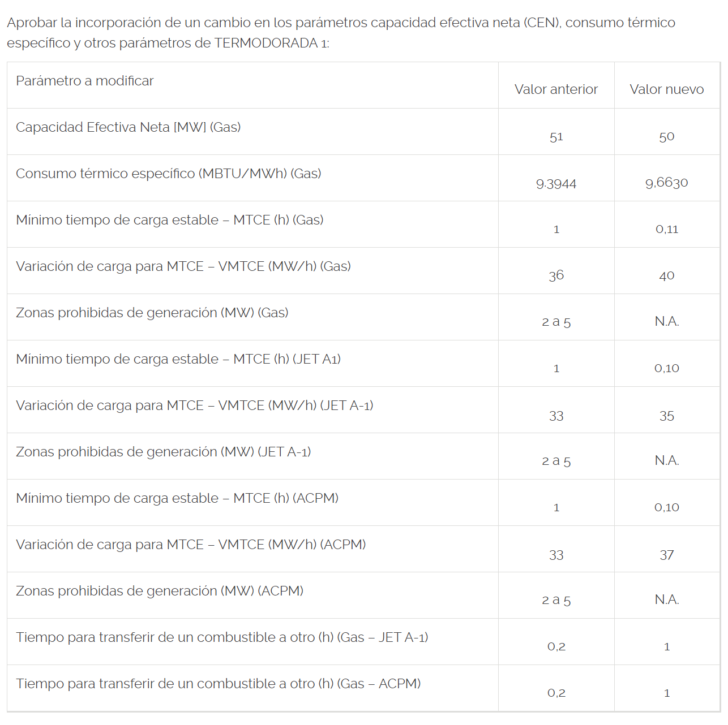
Por el cual se aprueba la actualización Capacidad Efectiva Neta, Consumo Térmico Específico y otros parámetros de la planta de generación Termodorada 1
Cumplimiento: Acuerdo 1585 de 2021 y 1615 de 2022
Concepto: Subcomité de Plantas
Recomendación: Comité de Operación

Slide 9
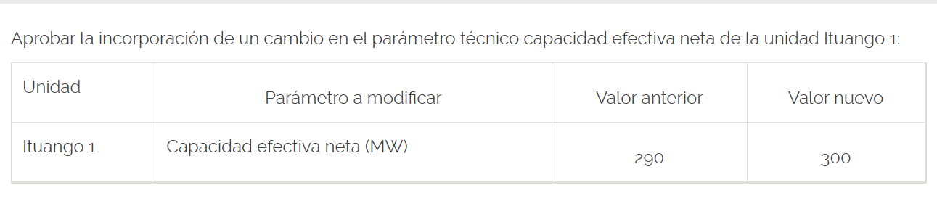
Por el cual se aprueba la actualización de la capacidad efectiva neta de la unidad Ituango 1
Cumplimiento: Acuerdo 1585 de 2020
Concepto: Subcomité de Plantas
Recomendación: Comité de Operación

Slide 10
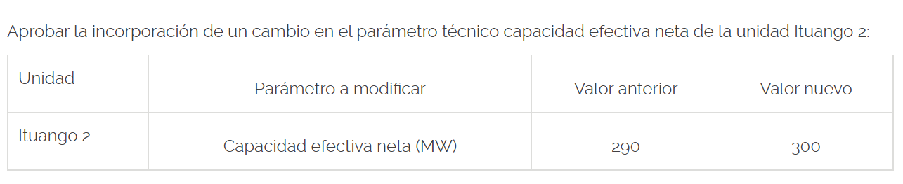
Por el cual se aprueba la actualización de la capacidad efectiva neta de la unidad Ituango 2
Cumplimiento: Acuerdo 1585 de 2020
Concepto: Subcomité de Plantas
Recomendación: Comité de Operación

Slide 11
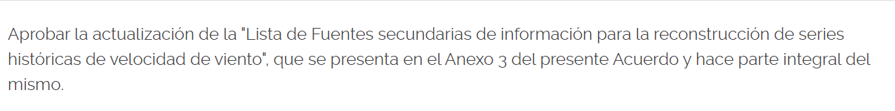
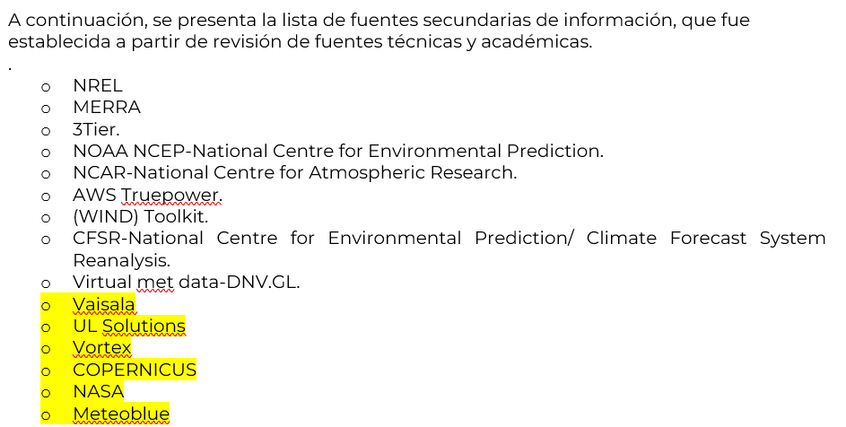
Por el cual se aprueban los protocolos asociados al cálculo de la ENFICC de las plantas eólicas
Cumplimiento: Resolución CREG 167 de 2017
Concepto: SURER
Recomendación: Comité de Operación

Slide 12
Por el cual se aprueba el procedimiento para la verificación de las series de plantas eólicas cuando provienen de fuentes secundarias según los artículos 23 y 24 de la resolución CREG 101 006 de 2023
Cumplimiento: Resolución CREG 101 006 de 2023
Concepto: SURER
Recomendación: Comité de Operación

Slide 13
Gracias

